Slide 1

DON’T TOUCH ME
5mm
권다솜, 김세희, 김지영, 류지원

Slide 2
INDEX
프로젝트 배경
02
프로그램 구조
04
기대효과
01
03
05
프로젝트 개요
프로젝트 소개

Slide 3
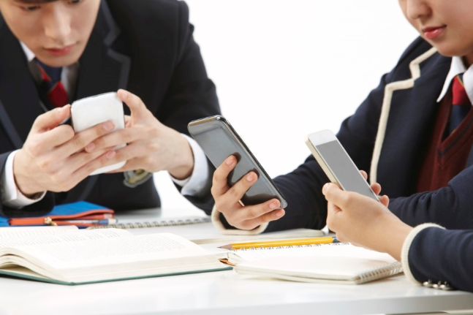
프로젝트 배경
왜
우리는
시험기간에도
스마트 폰을
놓지 못하는가?
01

Slide 4
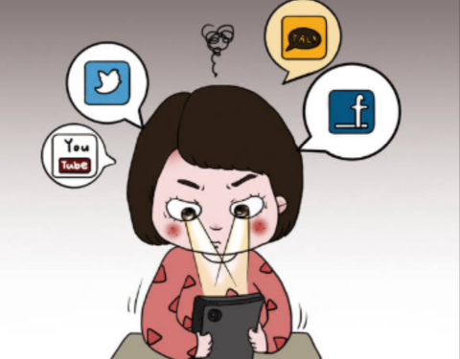
프로젝트 개요
02

Slide 5
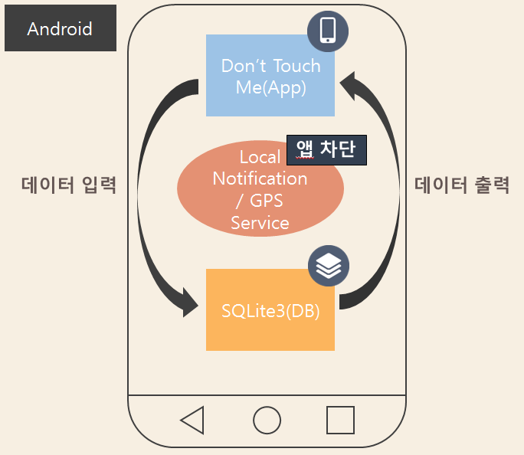
프로그램 구조
03

Slide 6
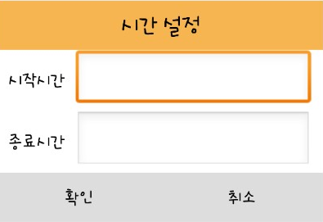
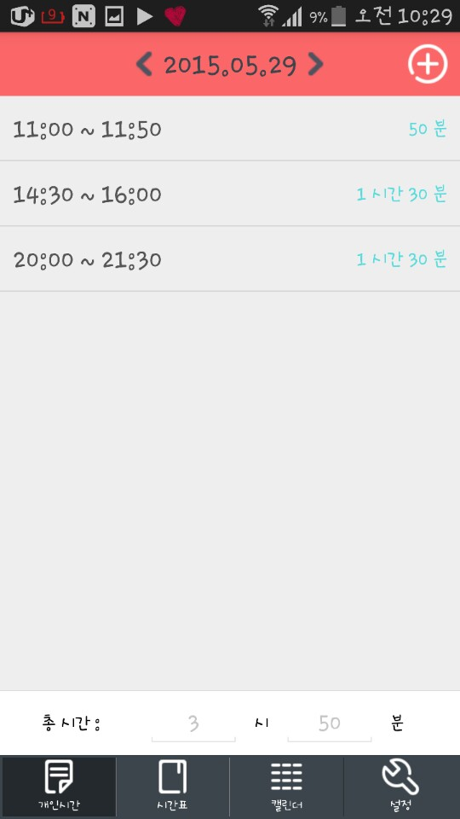
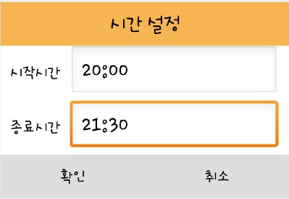

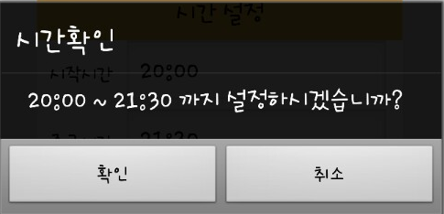
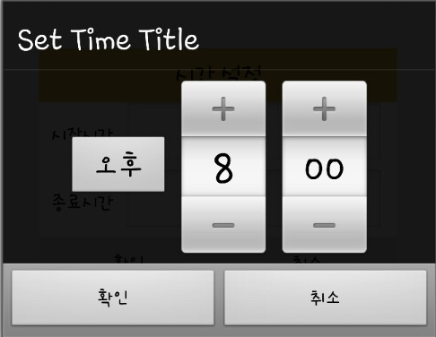
프로젝트 결과물
04

Slide 7
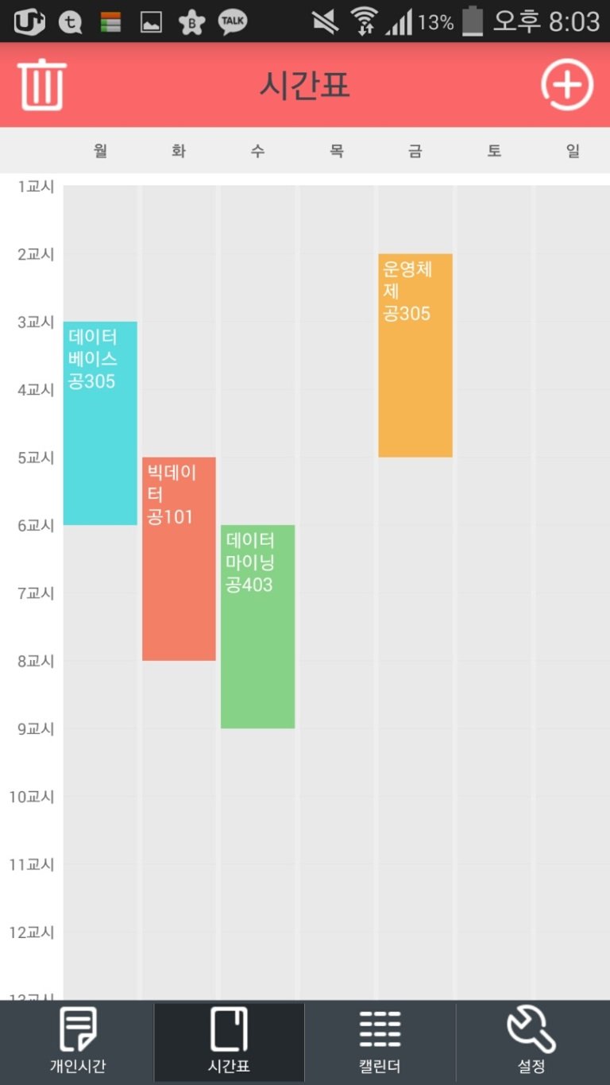
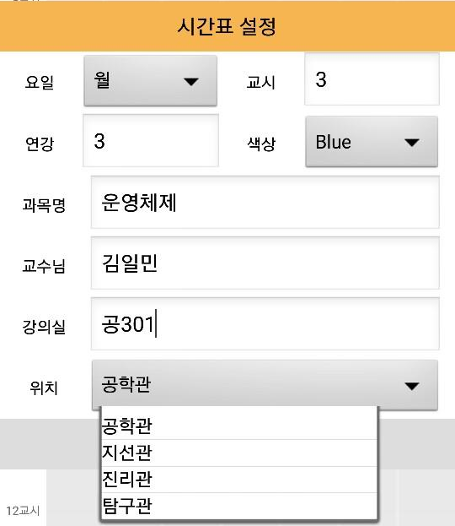
프로젝트 결과물
05

Slide 8
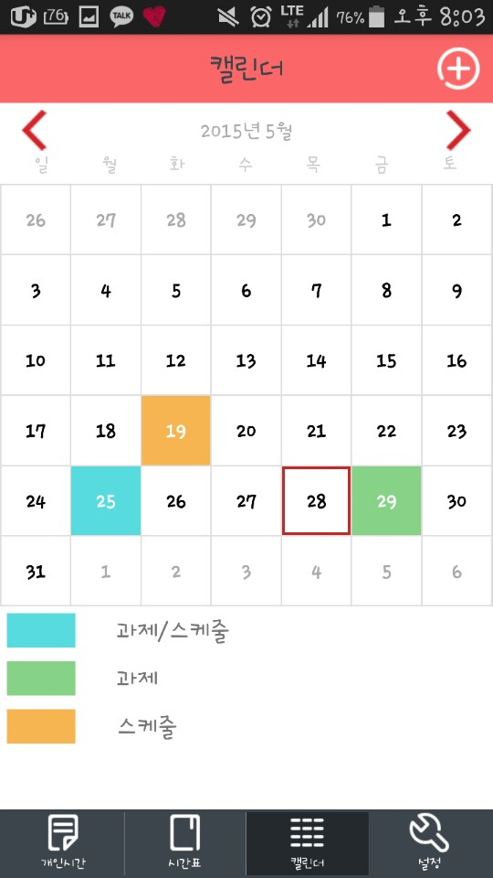
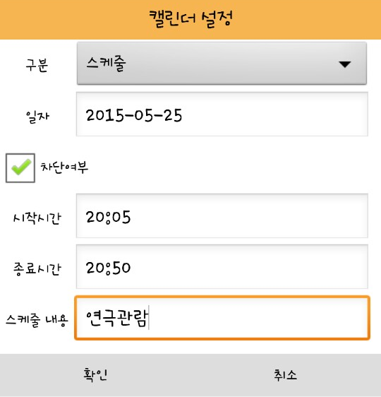
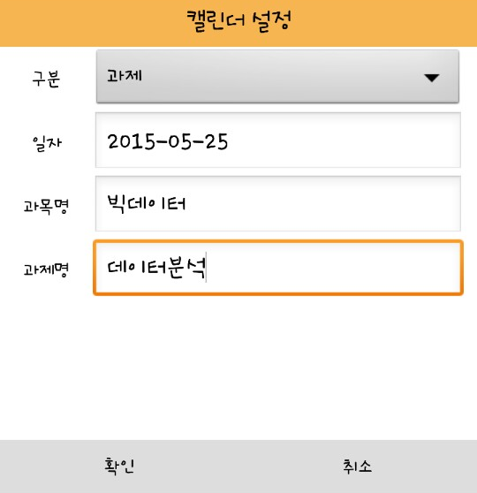
프로젝트 결과물
06

Slide 9
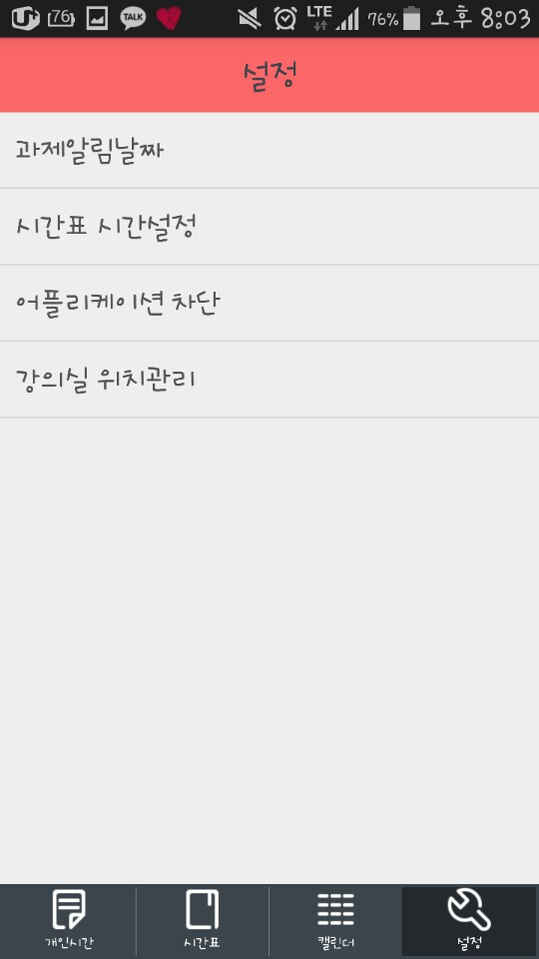
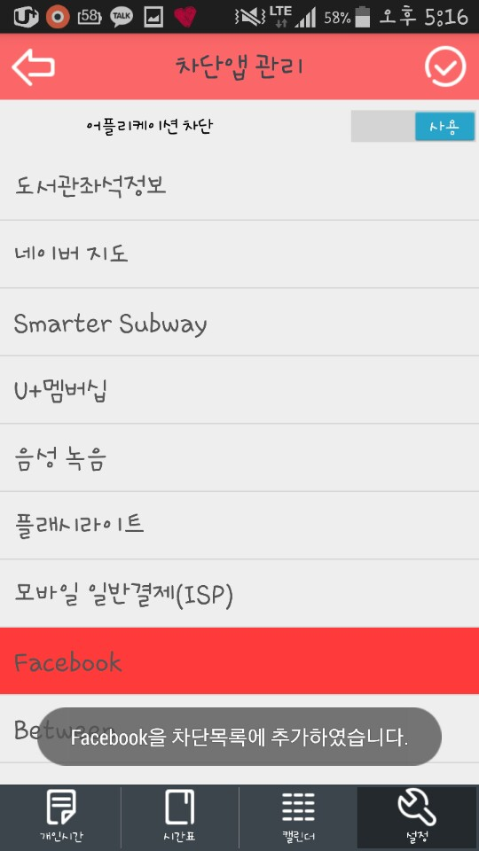
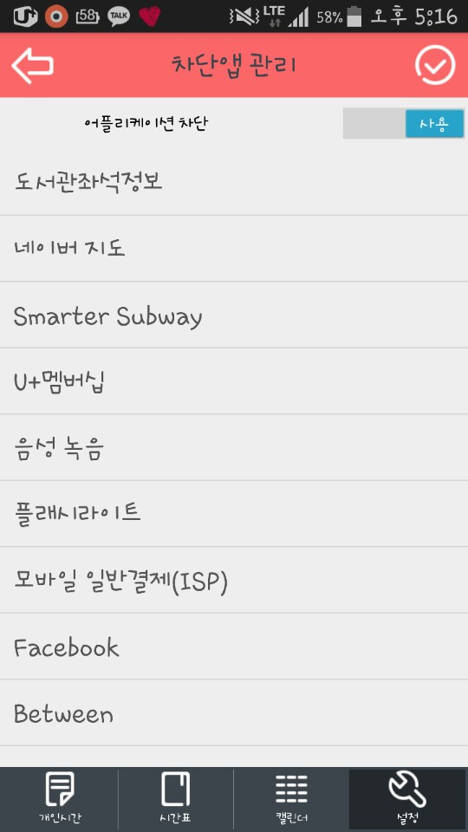
프로젝트 결과물
07

Slide 10
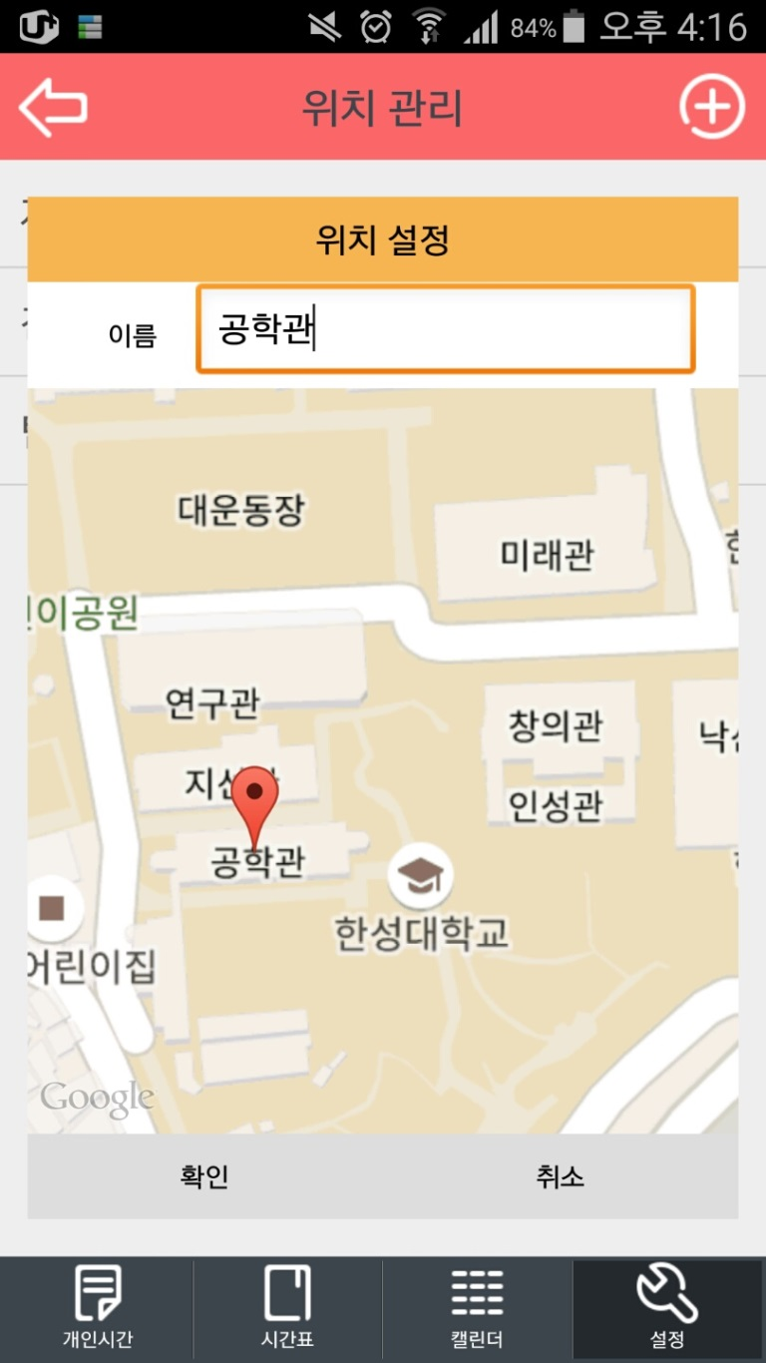
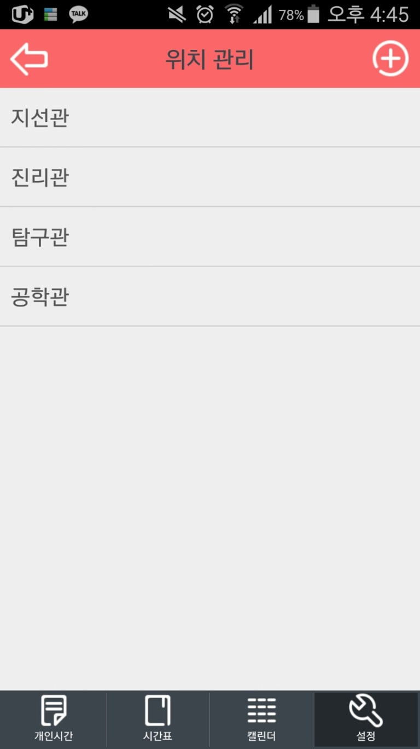
프로젝트 결과물
08

Slide 11
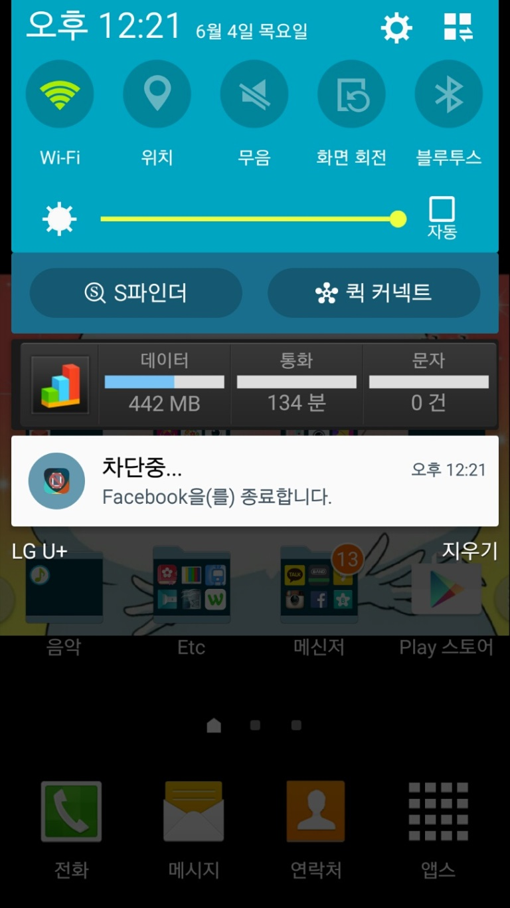
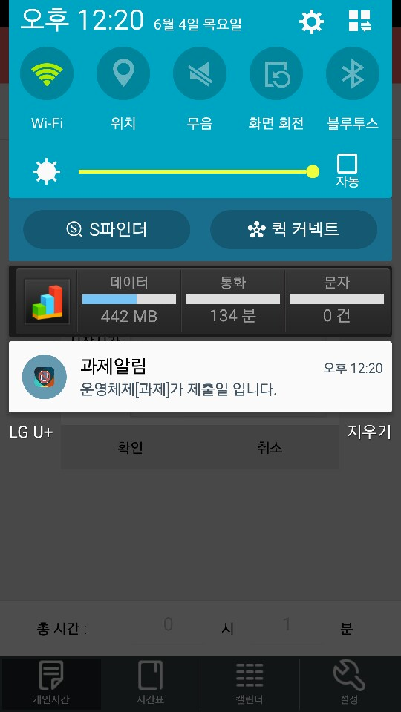
프로젝트 결과물
09

Slide 12

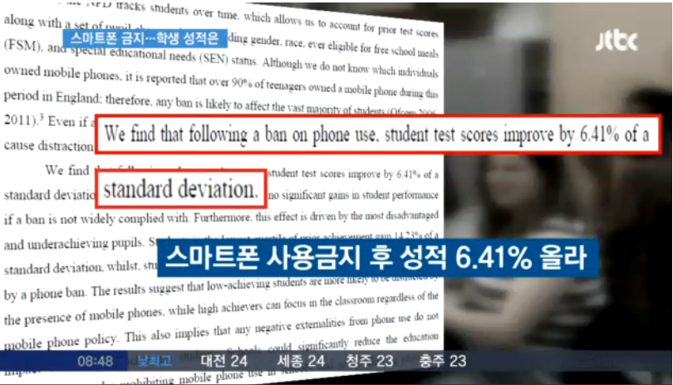
기대효과
10

Slide 13
The End +

